Slide 1
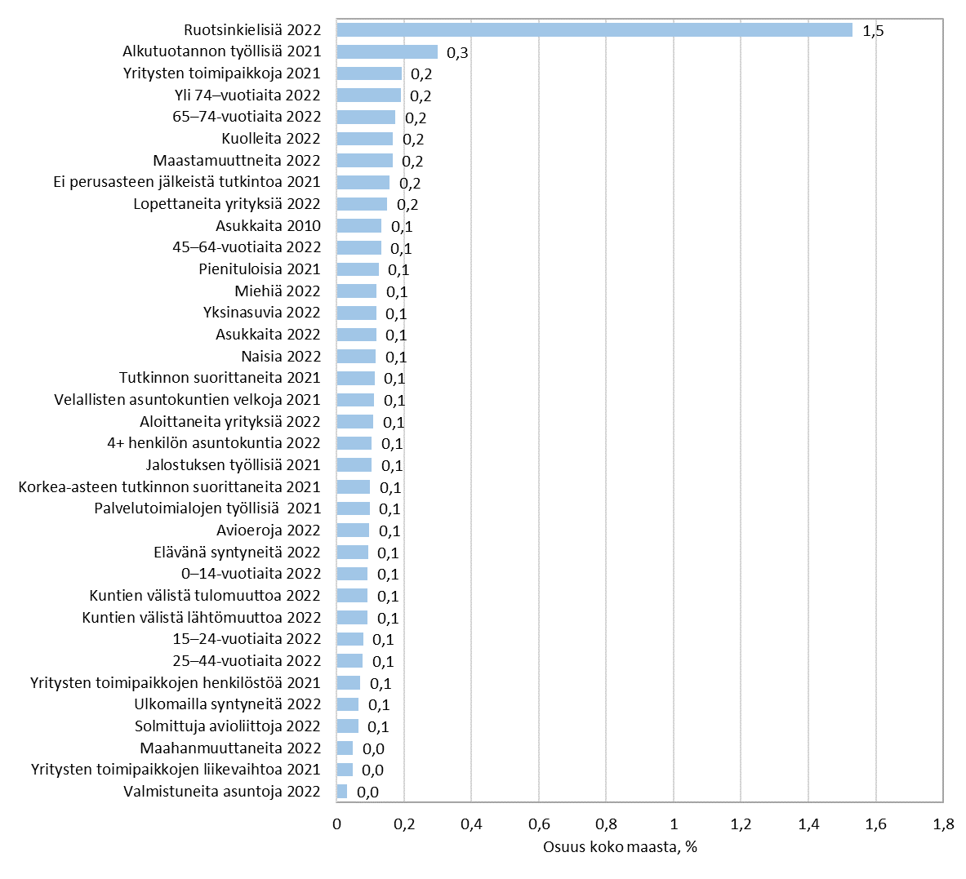
Kemiönsaaren kunnan profiili

